Slide 1
Ch 15. 트랜잭션
DATABASE

Slide 2
질의 처리
트랜잭션 개념
트랜잭션 상태
원자성과 지속성의 구현
동시 실행
직렬성
회복성
고립성의 구현
SQL에서 트랜잭션 정의
직렬성 검사
Ch 13. Transactions

Slide 3
1. 트랜잭션 개념
CH 15. 트랜잭션

Slide 4
트랜잭션 개념
트랜잭션(transaction)은 여러 데이터 아이템을 접근(access)하고 갱신(update)하는 프로그램 단위(unit)임.
트랜잭션은 일관성(consistent)있는 데이터베이스를 볼 수 있음.
트랜잭션을 수행하는 동안, 비일관적인(inconsistent) 상태임.
트랜잭션인 완료(commit)되면, 데이터베이스는 일관된 상태이어야 함.
두 가지 주요한 이슈 :
  여러 종류의 오류(failure) - 하드웨어 오류와 시스템 고장(crash).
  복합(multi) 트랜잭션의 동시 수행.
Ch 13. Transactions

Slide 5
ACID 속성
데이터의 무결성(integrity)을 보장하기 위해, 데이터베이스 시스템은 다음을 보장해야 함 :
  원자성(Atomicity) : 트랜잭션의 모든 연산들이 적당히 반영되거나 아니면 수행 중 오류가 발생할 경우에는 어떠한 연산도 반영하지 않음.
  일관성(Consistency) : 동시에 수행되는 트랜잭션이 없는 상태인, 고립(isolation) 상태에서 트랜잭션 수행이 데이터베이스의 일관성을 유지해야 함.
  고립성(Isolation) : 여러 트랜잭션이 수행하더라도, 각 트랜잭션은 다른 트랜잭션들이 수행되는 것을 알지 못해야 함. 중간 트랜잭션의 결과는 다른 수행된 트랜잭션으로부터 숨겨져야 함.
    모든 트랜잭션의 T_{i} 와 T_{j} 쌍에 대해, T_{i}가 시작되기 전에 T_{j}가 수행을 끝내던지 아니면 T_{i}가 끝난 뒤에 T_{j}가 수행되도록 보장해야 함.
  지속성(Durability) : 트랜잭션이 성공적으로 끝난 후에, 시스템의 오류가 있더라도, 데이터베이스에 변경된 내용은 보존(persist)되어야 함.
Ch 13. Transactions

Slide 6
펀드(fund) 전송의 예
A 계좌에서 B 계좌로 $50 전송 트랜잭션 :
  read(A)
  A := A – 50
  write(A)
  read(B)
  B := B + 50
  write(B)
일관성 요구조건 – A와 B의 합이 트랜잭션 수행으로 변하지 않아야 함.
원자성 요구조건 – 트랜잭션이 3단계 후에 6단계 전에 오류가 발생하면, 시스템은 데이터베이스에 반영하지 않아야 함. 그렇지 않으면, 비일관적인 상태임.
A계좌 : $1000
B계좌 : $2000
A+B : $3000
A계좌 : $950
B계좌 : $2050
A+B : $3000
Ch 13. Transactions

Slide 7
펀드(fund) 전송의 예(Cont.)
지속성 요구조건 – 사용자가 트랜잭션이 완료된 것을 확인할 때(예: $50의 전송이 됨), 트랜잭션으로 데이터베이스에 갱신은 오류가 발생하더라도 유지되어야 함.
고립성 요구조건 – 트랜잭션 3단계와 6단계 사이에서 다른 트랜잭션이 부분적으로 수정된 데이터베이스를 접근을 허가한다면, 비일관적인 데이터베이스임(A+B 합이 잘못된 결과가 될 수 있음). 동시에 수행하는 트랜잭션으로 인한 문제는 순차적으로(serially) 트랜잭션을 수행함으로 해결. 그러나 트랜잭션의 동시 실행은 상당한 성능상의 이점이 있음(section 15.4).
Ch 13. Transactions

Slide 8
2. 트랜잭션 상태
CH 15. 트랜잭션

Slide 9
트랜잭션 상태
동작(Active) → 초기 상태; 트랜잭션은 수행하는 동안 이 상태에 머무름
부분 완료(Partially committed) → 마지막 명령문이 수행한 후에 상태
실패(Failed) → 일반적인 수행이 더 이상 진행될 수 없을 때의 상태
취소(Aborted) → 트랜잭션이 롤백(roll-back)되고 데이터베이스가 트랜잭션 시작 전 상태로 회복되었을 때 상태. 취소된 후에 두 가지 옵션(option)
  트랜잭션 재시작 – 단지 내부 논리적 에러가 아니라면 재시작
  트랜잭션 제거(kill)
완료(Committed) → 트랜잭션이 성공적으로 완료 후에 상태
Ch 13. Transactions

Slide 10

트랜잭션 상태
원자성
Ch 13. Transactions

Slide 11
3. 원자성과 지속성의 구현
CH 15. 트랜잭션

Slide 12
원자성과 지속성의 구현
데이터베이스의 회복-관리 컴포넌트(recovery-management component)는 원자성과 지속성을 지원.
회복 기법(recovery scheme) : 로그기반 접근(log-based approach) vs 그림자 접근(shadowing approach)
그림자-데이터베이스(shadow-db) 기법:
  한번에 하나의 트랜잭션만 수행을 가정(고립성 가정).
  db_pointer라는 포인터가 데이터베이스의 현재 복사본을 가리킴.
  모든 갱신은 데이터베이스의 그림자 복사(shadow copy)를 만듦. 그리고, db_pointer는 트랜잭션이 부분적인 완료 후에 그리고 모든 갱신된 페이지가 디스크에서 비워진(flushed) 후에 갱신된 그림자 복사를 가리키게 됨.
  트랜잭션이 실패한 경우, db_pointer가 가리키는 옛 복사본(old copy)은 사용할 수 있고 그림자 복사는 지워짐.
Ch 13. Transactions

Slide 13
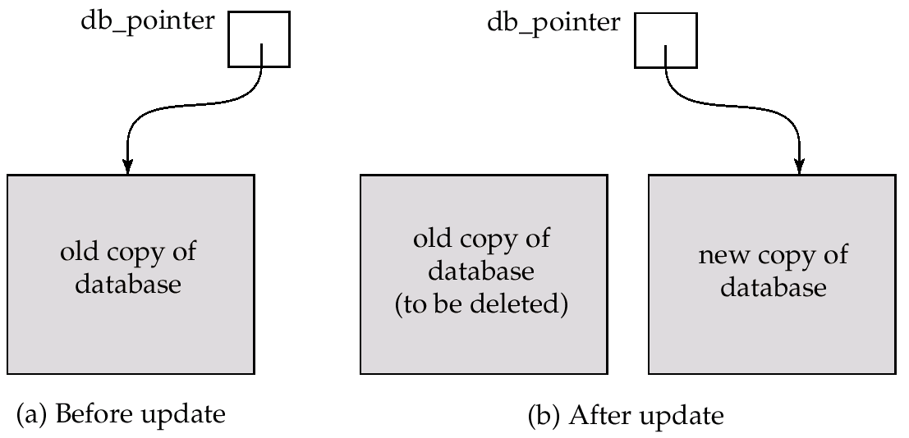
원자성과 지속성의 구현(Cont.)
그림자 데이터베이스 기법 :
실패하지 않은 디스크라고 가정.
텍스트 에디터에서는 간단하고 유용하지만, 큰 데이터베이스에 비효율적임 : 하나의 트랜잭션 수행은 전체 데이터베이스 복사가 요구됨 (ch. 17에서 더 낳은 기법을 소개함).
Ch 13. Transactions

Slide 14
4. 동시 실행
CH 15. 트랜잭션

Slide 15
동시 실행
다중 트랜잭션은 시스템에서 동시적으로 실행을 허용. 장점은 :
  프로세서와 디스크 이용률의 증가, 트랜잭션의 처리 향상 : 한 트랜잭션은 다른 트랜잭션이 디스크를 읽거나 쓰는 동안 CPU를 사용할 수 있음.
  트랜잭션에 대한 평균적인 응답 시간의 감소 : 짧은 트랜잭션이 긴 트랜잭션으로 기다리지 않아도 됨.
동시성-제어 기법(concurrency control scheme) – 고립성의 성립을 위한 메커니즘, 데이터베이스의 일관성을 깨는 것으로부터 보호하기 위하여 동시 실행 중 트랜잭션간의 겹치는 부분(interaction)을 제어하는 것.
  이 후 ch. 16, 동시 수행의 정당성 부분을 공부
Ch 13. Transactions

Slide 16
스케쥴
스케쥴(schedule) – 동시 실행의 명령어가 수행되는 시간적인 순서를 가리키는 순서.
  트랜잭션의 집합에 대한 스케쥴은 트랜잭션의 모든 명령어를 포함해야 함.
  명령어는 각 개별적인 트랜잭션에 나타난 순서를 유지해야 함.
순차적 스케쥴(serial schedule) – 트랜잭션 하나씩(one-by-one)으로부터 명령어 순서
Ch 13. Transactions

Slide 17

스케쥴 예 : 스케쥴 1
T₁ : A계좌에서 B계좌로 $50 전송, T₂ : A계좌의 잔액의 10% B계좌로 전송.
순차적 스케쥴에 따라, T₁ 이후에 T₂ 수행.
T₁
A계좌 : $950
B계좌 : $2050
A+B : $3000
T₂
A계좌 : $855
B계좌 : $2145
A+B : $3000
Ch 13. Transactions

Slide 18
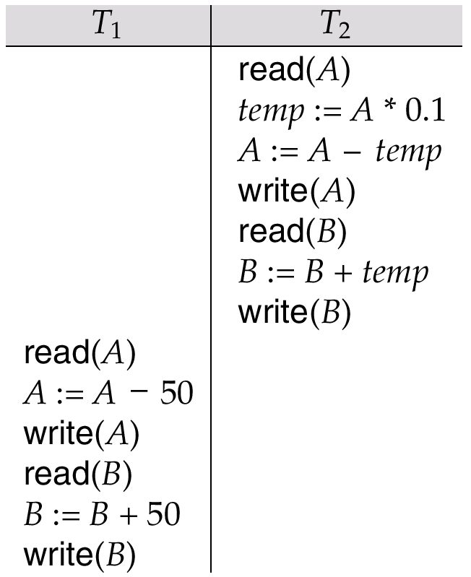
스케쥴 2 – 다른 순차적 스케쥴
순차적 스케쥴에 따라, T₂ 이후에 T₁ 수행.
T₂
A계좌 : $900
B계좌 : $2100
A+B : $3000
T₁
A계좌 : $850
B계좌 : $2150
A+B : $3000
Ch 13. Transactions

Slide 19

스케쥴 예 : 스케쥴 3
T₁ 과 T₂ 트랜잭션은 이전 가정과 같음. 다음 스케쥴은 순차적 스케쥴과 다름. 그러나 스케쥴 1과 동등(equivalent)함.
직렬화 스케쥴(serializable schedule)이라 함.
Context switching
스케쥴 1과 3 둘 다, A+B는 유지됨
Ch 13. Transactions

Slide 20

스케쥴 예 : 스케쥴 4
다음 동시 스케쥴은 A+B의 값을 유지하지 않음.
다음 스케쥴은 직렬화하지 않음.
T₂
A계좌 : $900
B계좌 : $2000
A+B : $2900
T₁
A계좌 : $950
B계좌 : $2050
A+B : $3000
T₂
A계좌 : $950
B계좌 : $2100
A+B : $
Ch 13. Transactions

Slide 21
5. 직렬성
CH 15. 트랜잭션

Slide 22
직렬성 (Serializability)
기본 가정 – 각 트랜잭션은 데이터베이스의 일관성(consistency)를 유지함
그러므로, 트랜잭션 집합의 순차적인 수행은 데이터베이스의 일관성을 유지함
스케줄(아마도 동시에 발생하는)은 순차적 스케줄이라면 직렬화 되어있다고 함
동일한 스케줄의 다른형태
  1.충돌 직렬성(Conflict Serializability)
  2.뷰 직렬성(View Serializability)
우리는 read와 write명령어를 제외한 연산은 무시하고, 트랜잭션들은 read와 write연산 사이에 로컬 버퍼에 있는 데이터를 임의연산을 한다고 가정함
  여기서의 간략화된 스케줄들은 오직 read와 write명령어로만 이루어짐
Ch 13. Transactions

Slide 23
충돌 직렬성 (Conflict Serializability)
각각 트랜잭션T_{i} 와 T_{j} 에 들어있는 두 개의 연속적인 명령어 l_{i} 와 l_{j} 를 가정하고, 각 명령어들이 Q라는 데이터를 read나 write연산한다고 가정함
  l_{i} = read(Q), l_{j} = read(Q). l_{i} 와 l_{j} 는 충돌하지 않음
  l_{i} = read(Q), l_{j} = write(Q). 충돌함
  l_{i} = write(Q), l_{j} = read(Q). 충돌함
  l_{i} = write(Q), l_{j} = write(Q). 충돌함
직관적으로, l_{i} 와 l_{j} 사이에는 순서에 따라 충돌이 있음을 알 수 있음
만약 l_{i} 와 l_{j} 가 스케줄 내에서 연속적이면서 충돌이 없으면, 스케줄 내에서 둘의 순서를 바꾸어도 결과는 같을 것임
Ch 13. Transactions

Slide 24
충돌 직렬성 (Conflict Serializability)
만약 스케줄 S가 명령어를 충돌없는 명령어들의 순서를 바꿔서 스케줄 S’ 로 변경된다면,S와 S’는 충돌 일치(Conflict Equivalent)한다고 할 수 있음
만약 스케줄 S가 순차적 스케줄에 충돌 일치하다면 스케줄 S가 충돌 직렬성을 가진다고 할 수 있음
충돌 직렬적이지 못한 스케줄의 예
T₃ T₄
read(Q)
write(Q)
write(Q)
Ch 13. Transactions

Slide 25
충돌 직렬성 (Conflict Serializability)
이 스케줄은 순차적 스케줄인 <T₃, T₄ > 또는 < T₄, T₃ > 어느 쪽과도 일치하지 않기 때문에 충돌 직렬적이지 못 함
T₃ T₄ T₃ T₄
read(Q) write(Q)
write(Q) read(Q)
write(Q) write(Q)
Ch 13. Transactions

Slide 26

충돌 직렬성 (Conflict Serializability)
밑에 있는 스케줄 3은 충돌없는 명령어들의 순서를 바꿈으로서 스케줄 1으로 변경가능함
3rd 와 4th 번째 줄은 5th 와 6th 번째 줄과 순서를 바꿀 수 있음
그럼으로 스케줄 3은 충돌 직렬화(conflict serializable)함
- 스케줄 1 -
- 스케줄 3 -
Ch 13. Transactions

Slide 27
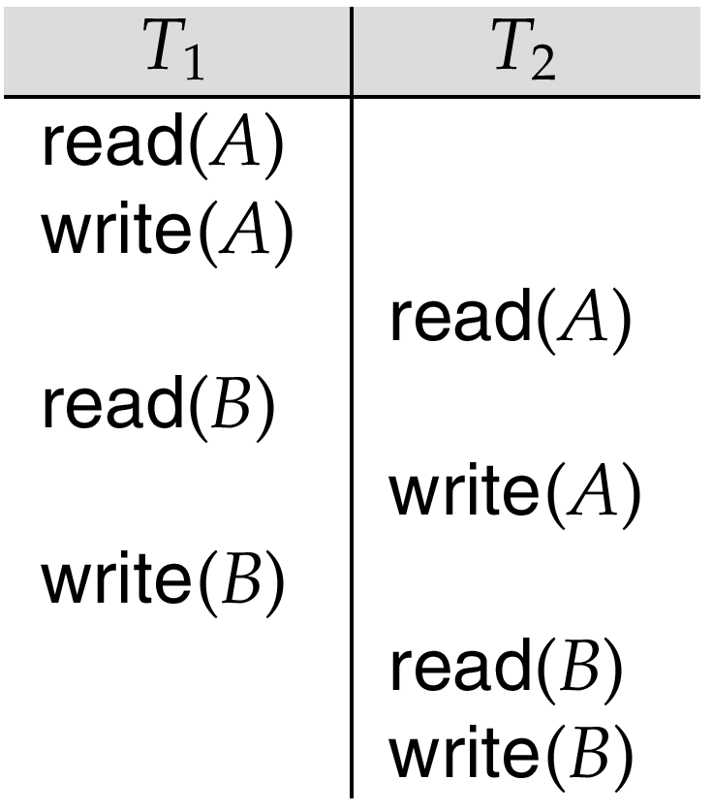
스케줄 5
스케줄 3의 충돌나지 않는 명령어 쌍의 순서를 바꾼 스케줄
- 스케줄 5 -
Ch 13. Transactions

Slide 28
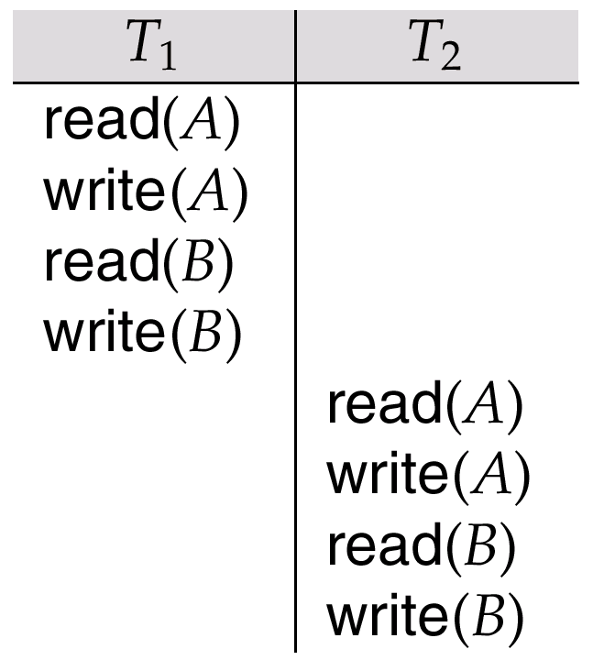
스케줄 6
스케줄 3과 일치하는 순차 스케줄
- 스케줄 6 -
Ch 13. Transactions

Slide 29
뷰 직렬성 (View Serializability)
양쪽 스케줄에 같은 트랜잭션 집합을 가지는 스케줄 S와 S’를 살펴봄
만약 아래와 같은 세가지 조건을 만족하면 S와 S’ 는 뷰 일치(view equivalent)하다고 함
  1. 각 데이터 아이템 Q에 대해, 만약 스케줄 S에 있는 트랜잭션 T_{i} 가 Q의 초기값을 읽는다고 하면, 트랜잭션 T_{i} 는 반드시 스케줄 S’에서도 Q의 초기값을 읽어야 함
  각 데이터 아이템 Q에 대해, 트랜잭션 T_{i} 가 스케줄 S에서 read(Q)를 실행한다면 그리고 그 값이 트랜잭션 T_{j} 에 의해 실행된 write(Q)에 의해 만들어진 값이라면, 트랜잭션 T_{i} 의 read(Q)연산은 반드시 스케줄 S’에서도 트랜잭션T_{j}의 write(Q)연산에 의해 만들어진 Q값을 읽어야 함
  각 데이터 아이템 Q에 대해, 스케줄 S에서 마지막 write(Q)를 수행하는 트랜잭션은 반드시 스케줄 S’에서도 마지막 write(Q)를 실행해야 함
보듯이, 뷰 일치(View Equivalence)는 순전히 read와 write에 의해 결정됨
Ch 13. Transactions

Slide 30
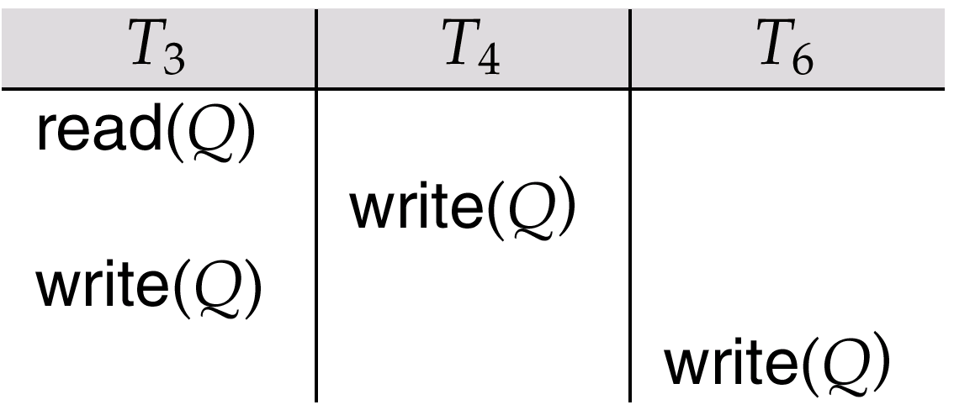
뷰 직렬성 (View Serializability)(Cont.)
만약 스케줄 S가 순차 스케줄과 뷰 일치를 가진다면 스케줄 S는 뷰 직렬성을 가진다고 함
모든 충돌 직렬적인 스케줄(Conflict Serializable Schedule)은 뷰 직렬적(View Serializable)함
스케줄 9 – 뷰 직렬적(View Serializable)하지만 충돌 직렬적(Conflict Serializable)하지는 않음
Blind writes는 충돌 직렬적(Conflict Serializable)이 아닌 어떤 뷰 직렬적 스케줄(View Serializable Schedule)에서도 나타날 수 있음
Ch 13. Transactions

Slide 31
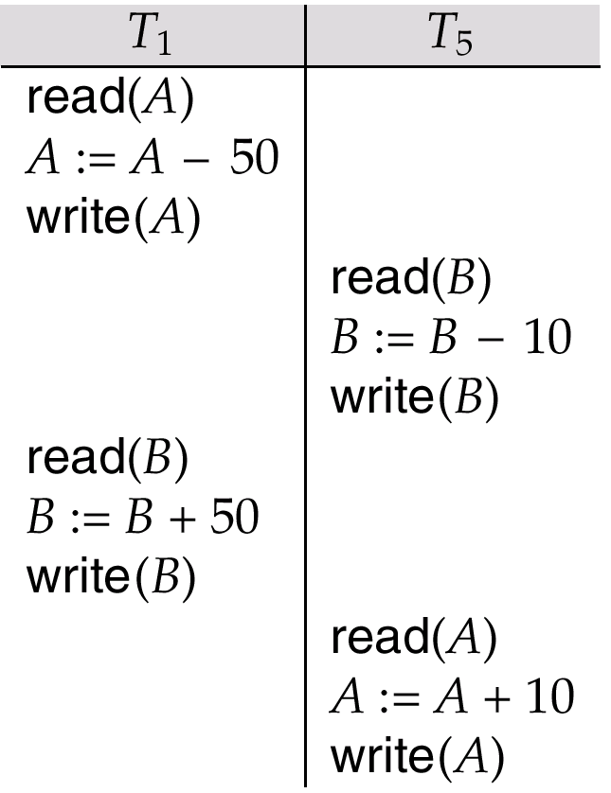
직렬성의 다른 개념
스케줄 8이 순차 스케줄 < T₁, T₅ >와 같은 결과를 만든다는 것을 결정하기 위해서는 단지 read와 write연산뿐만 아니라 T₁과T₅ 에 의해 실행되는 모든 연산들을 분석해봐야 함
동등(Equivalence)를 결정짓기 위해서는 read와 write 외에 다른 연산들도 분석해야 함
Ch 13. Transactions

Slide 32
6. 회복성
CH 15. 트랜잭션

Slide 33
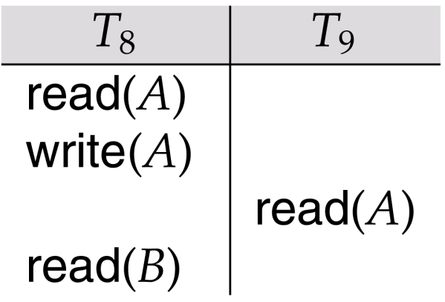
회복성 (Recoverability)
동시 실행 중에 트랜잭션의 실패가 어떤 영향을 미치는 가?
회복 가능한 스케줄
  만약 트랜잭션 T_{i} 가 데이터 아이템을 이미 write한 후 트랜잭션 T_{j} 가 데이터 아이템을 읽는다면, T_{j} 의 Commit 연산은 T_{i} 의 Commit 연산 전에 나타남
밑에 나타난 스케줄(스케줄11)은 T₉ 가 read후에 곧바로 Commit 되면 회복 가능하지 않음
만약 T₈ 이 중단된다면, T₉ 는 일관적이지 못한(inconsistent) 데이터베이스를 읽게 됨
따라서 데이터베이스는 스케줄이 회복 가능하다는 것을 보장해야 함
Ch 13. Transactions

Slide 34
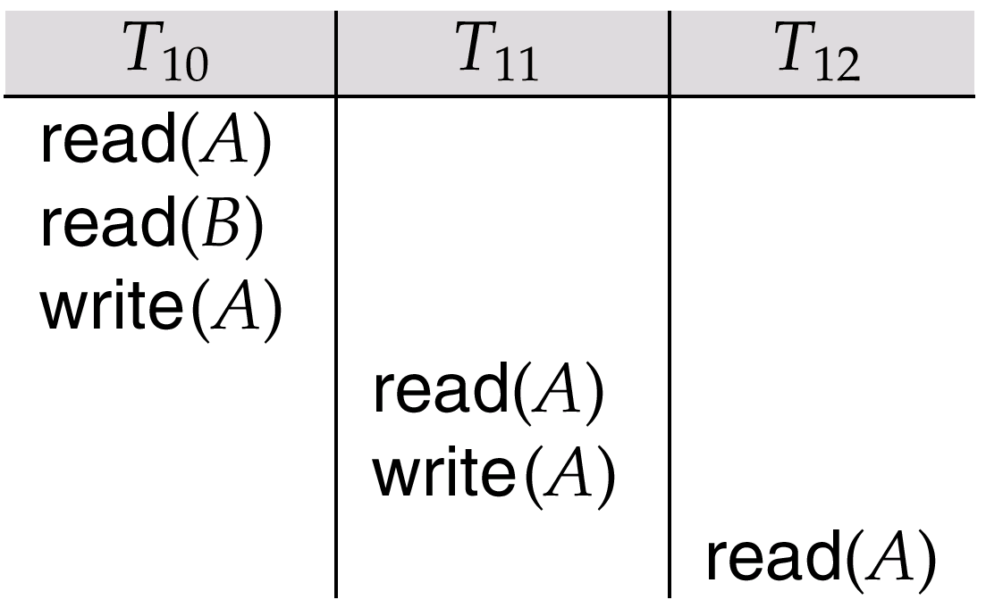
회복성 (Recoverability) (Cont.)
연쇄적 취소(Cascading Rollback)
  하나의 트랜잭션 실패는 연쇄적인 트랜잭션의 취소 작업을 가져옴
  아래 스케줄과 같이 아직 완료된 트랜잭션이 없는 경우를 고려
    때문에 스케줄은 회복성을 가져야 하는 경우
    T₁₀안에 명령어가 Commit되지 않고 A의 락(Lock)을 해제하는 경우, 만약 T₁₀ 이 실패하여, T₁₀ 이 취소된다면, T₁₁ 과 T₁₂ 은 반드시 취소되어야 함
연쇄적 취소 (Cascading Rollback)은 방대한 양의 취소연산을 가져올 수 있음
Ch 13. Transactions

Slide 35
회복성 (Recoverability) (Cont.)
비연쇄적 스케줄(Cascadeless Schedules)
  연쇄적 취소(Cascading Rollback)들은 발생되면 안 되는 현상임
  T_{i} 에 의해 기록된 데이터를 T_{j} 가 읽는 한 쌍의 트랜잭션 T_{i} 와 T_{j} 에서 T_{j} 의 read연산 전에 T_{i} 의 Commit 연산을 먼저 실행되는 스케줄
비연쇄적 스케줄(Cascadeless Schedule)은 모두 회복 가능함
스케줄은 비연쇄적이기 위해서 제한을 둘 수 있음
Commit 연산이 수행 될 때까지 락(Lock)을 유지함
Ch 13. Transactions

Slide 36
7. 고립성의 구현
CH 15. 트랜잭션

Slide 37
고립성의 구현(Implementation of Isolation)
스케줄은 데이터베이스의 일관성(Consistency)를 위해 반드시 충돌 직렬적(Conflict Serializable)이거나 뷰 직렬적(View Serializable)이고, 회복가능(Recoverable)해야 하고 되도록이면 비 연쇄적이어야 함
한 순간에 단 하나의 트랜잭션만이 수행가능하다는 정책은 순차적 스케줄을 보장해 줌
  하지만, 동시 실행의 정도는 조금 낮아짐
동시성-제어 기법은 동시성의 정도와 오버헤드 사이에 상쇄정도(Tradeoff)가 있음
어떤 기법들은 단지 충돌 직렬적(Conflict Serializable)인 스케줄만을 지원함.
  또 다른 것은 뷰 직렬적(View Serializable)인 스케줄만을 지원함
Ch 13. Transactions

Slide 38
8. SQL에서 트랜잭션 정의
CH 15. 트랜잭션

Slide 39
SQL에서 트랜잭션 정의
데이터 조작 언어 (DML:Data Manipulation Language)는 반드시 트랜잭션을 구성하는 일련의 연산을 지정하기 위한 구성체를 포함해야 함
SQL에서는 트랜잭션은 묵시적으로 시작함
SQL에서 트랜잭션의 끝은 다음과 같음
  Commit work 은 현재 트랜잭션을 완료하고 새로운 트랙잭션을 시작함
  Rollback work 은 현재 트랜잭션을 취소시킴
  work 는 생략 가능
Ch 13. Transactions

Slide 40
9. 직렬성 검사
CH 15. 트랜잭션

Slide 41
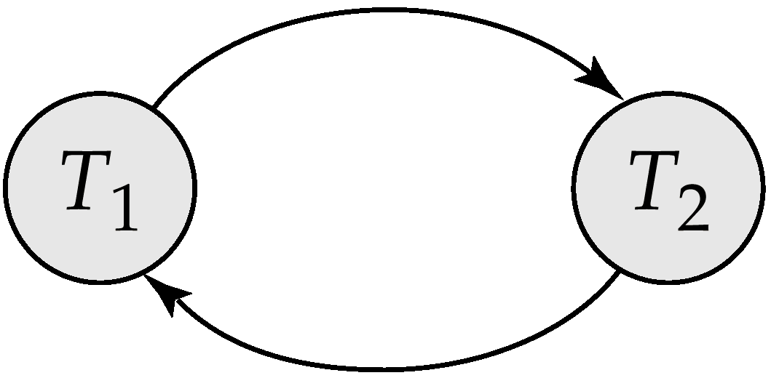
직렬성 검사
트랜잭션 T₁, T₂, ..., T_{n}집합의 스케줄들을 고려
순위 그래프(Precedence Graph)
  트랜잭션들을 정점으로 가지는 그래프임
T_{i} 와 T_{j} 가 충돌(Conflict)하고 T_{i} 가 충돌지점 전에 데이터 아이템을 접근한다면 T_{i} 에서T_{j} 로 곡선을 그릴 수 있음
해당 곡선위에 접근하는 아이템을 적을 수 있음
Example 1
A
B
Ch 13. Transactions

Slide 42
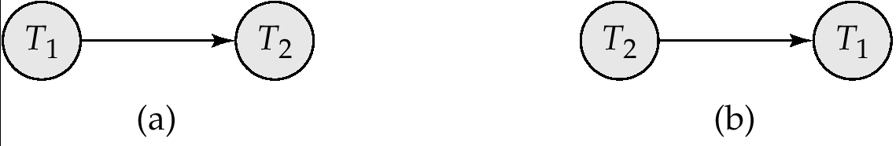
스케줄 1과 2의 순위 그래프(Precedence Graph)
Ch 13. Transactions

Slide 43
스케줄 A의 예
T₁ T₂ T₃ T₄ T₅
read(X)
read(Y)
read(Z)
read(V)
read(W)
read(W)
read(Y)
write(Y)
write(Z)
read(U)
read(Y)
write(Y)
read(Z)
write(Z)
read(U)
write(U)
Ch 13. Transactions

Slide 44
스케줄 A의 순위 그래프
Y
T₁
T₂
T₅
Y
Z
T₄
T₃
Z
Ch 13. Transactions

Slide 45
충돌 직렬성의 검사
스케줄 A는 순위 그래프가 순환적이지 않다면 충돌 직렬적임
사이클 탐색(Cycle-Detection) 알고리즘은 n² 개의 연산 순서가 존재함
  n은 그래프 내의 정점의 개수
  더 나은 알고리즘은 n + e개의 연산 순서가 존재(e는 에지(Edge)의 개수)
만약 순위 그래프가 순환적이지 않다면, 직렬 순서는 그래프 내에 수학적인 정렬법을 통해 얻을 수 있음
  이것은 그래프 내에 부분적인 순서로 일괄적인 선형 순서임
  스케줄 A에서 직렬 순서의 예
    T₅ → T₁ → T₃ → T₂ → T₄ 혹은 T₁ → T₃ → T₂ → T₄ → T₅
Ch 13. Transactions

Slide 46
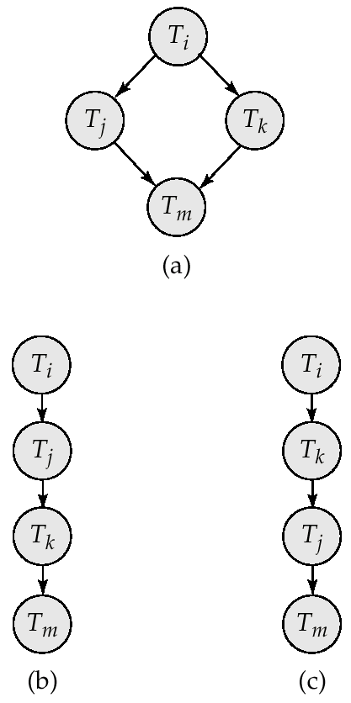
수학적 정렬의 예
Ch 13. Transactions

Slide 47
뷰 직렬성의 검사
뷰 직렬성(View Serializability)을 검사하기 위해서는 충돌 직렬성(Conflict Serializability)을 위한 순위 그래프 검사 방법을 수정해야 함
스케줄이 뷰 직렬성(View Serializable)인지 검사하는 문제는 NP-Complete 문제로 알려져 있음
  그러므로 아직 효과적인 알고리즘은 없음
  그러나 동시성-제어 기법은 여전히 뷰 직렬성(View Serializable)을 위한 충분 조건들을 가짐
    동시-제어 기법 → 뷰 직렬성
뷰 직렬성
동시-제어 기법
Ch 13. Transactions

Slide 48
동시성-제어 기법 vs 직렬성 검사
수행된 뒤에 스케줄의 직렬성을 검사하는 것은 너무 늦은 검사임
직렬성 검사는 왜 동시성-제어 기법이 옳은지 알려주는 비교 대상이 됨
Ch 13. Transactions

